Slide 1
进程并发控制： 互斥与同步
薛瑞尼
计算机科学与工程学院
2020/10/12

Slide 2
回顾和问题
进程状态模型、调度方法
等待I/O就绪
时间片
如无I/O等待或时间片未到，是否会主动“阻塞/挂起”？
阻塞/挂起

Slide 3




生活中的例子
十字路口，理发店、银行、网球
为什么会出现“规则和秩序”？
个体自主性：异步（车辆/行人/顾客）
资源稀缺性：独占（十字路口/理发师）
任务需合作：协作

Slide 4
进程/线程的并发控制
进程/线程是计算机中的独立个体：异步性（并发性）
资源是计算机中的稀缺个体：独占性（不可复用性）
进程/线程协作完成任务
并发控制：进程/线程在推进时的相互制约关系
同步
synchronization
互斥
mutual exclusion
并发执行进程能有效地共享资源和相互合作，并按一定顺序执行。

Slide 5
例子
某对象obj拥有私有变量count，初值为0
以及一个函数
若两个线程T1，T2同时执行obj.inc()
public void inc() {
count = count + 1;
}

Slide 6
执行过程
假设线程的底层执行为
可能的执行过程
LOAD reg, count
ADD reg, 1
STORE count, reg
T1
T2
0 LOAD r1, count
ADD r1, 1
..
..
..
1 STORE count, r1
..
..
0 LOAD r2, count
ADD r2, 1
1 STORE count, r2
..

Slide 7
Race condition
A situation in which multiple threads or processes read and write a shared data item and the final result depends on the relative timing of their execution.

Slide 8
基本概念
进程间的制约关系
间接制约：资源共享→互斥
直接制约：进程合作→同步
临界资源（Critical Resource）
一次仅允许一个进程访问的资源
临界区（Critical Section）
进程中访问临界资源的代码段
P1
P2
生产者
消费者

Slide 9
忙等、饥饿、死锁
R2
P2
P0
P1
P0
P1
P0
P1
R
R
R1
忙等
busy waiting
饥饿
starvation
死锁
deadlock

Slide 10
活锁（livelock）
R2
R2
P0
P1
P0
P1
R1
R1
A situation in which two or more processes continuously change their states in response to changes in the other process(es) without doing any useful work.

Slide 11
同步原则
空闲让进
如临界区空闲，则有进程申请就立即进入。
忙则等待
每次只允许一个进程处于临界区。
让权等待
进程在临界区不能长时间阻塞等待某事件。
有限等待
保证进程在有限时间内能进入临界区。
效率
公平

Slide 12
同步的解决策略
策略
硬件
信号量
软件
管程
消息传递

Slide 13
软件方法
进程通过执行相应的程序指令，实现与其他进程的互斥与同步
交替进入，崩溃失效
多进程难以编写
多临界区几乎无法协调
Dekker，Peterson算法
1: var turn: 0..1; {* 共享全局变量 *}
2:
3: P0
4:
5: while turn != 0 do {nothing};
6: <临界区>
7: turn := 1;
1: P1
2:
3: while turn != 1 do {nothing};
4: <临界区>
5: turn := 0;
Notes:
只能交替进入，利用率低
进程崩溃，其它进程可能没法工作

Slide 14
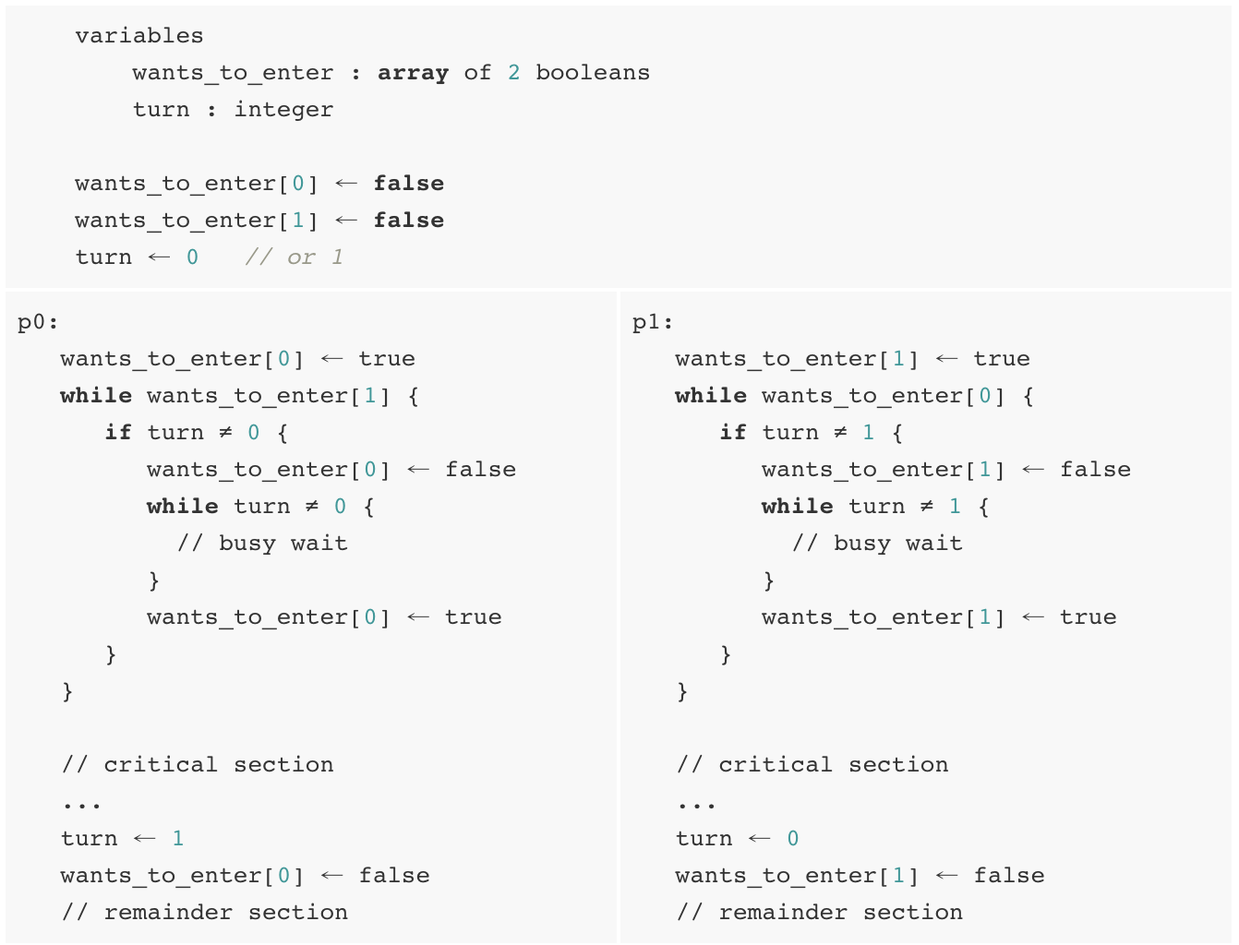
Dekker’s algorithm
如果不放手会有什么问题？
Notes:
不放手会死锁：执行到这句话意味着turn不是自己的，那么对于turn为true的进程，会在外层 while 循环（检查其它进程的标志），所以必须释放，否则就死循环。

Slide 15
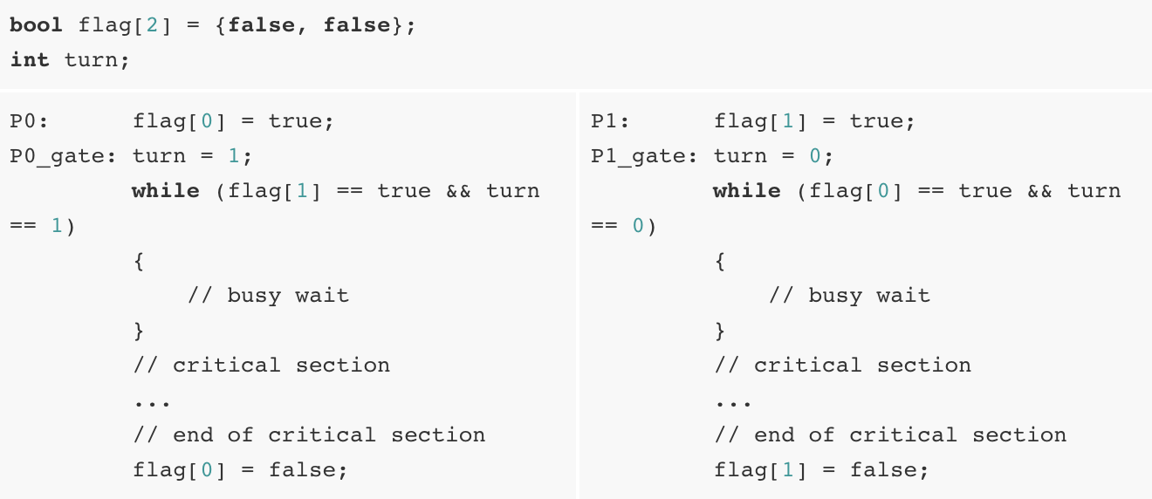
Peterson's algorithm
如果不礼让会有什么问题？
Further reading: Filter algorithm (Peterson's algorithm for N processes)
Notes:
没有影响，依然可以正常工作

Slide 16
硬件方法
硬件方法
屏蔽中断
机器指令
Test & Set
Exchange

Slide 17
屏蔽中断
进程运行中屏蔽中断，则不会出现进程切换
确保互斥执行
缺点：
系统无法响应外部请求
无法接受异常，处理系统故障
无法切换进程→性能下降
不支持多处理机
1: while(1) {
2: <屏蔽中断>;
3: <临界区>;
4: <启用中断>;
5: <其余部分>;
6: }

Slide 18
机器指令
原子性：all-or-nothing
单处理器：一个周期内完成的指令；
多处理器：LOCK总线

Slide 19
Test & Set
测试某个变量的值，如果为0，则置1，并返回当前值
1: function testset(var i:integer): boolean
2: begin
3: if i = 0 then
4: begin
5: i := 1;
6: return true;
7: end
8: else return false;
9: end

Slide 20
示例
1: program mutualexclusion;
2: const n＝...; {* 进程数 *}
3: var bolt: integer；
4: procedure P(i:integer)；
5: begin
6: repeat
7: repeat { do no-op } until testset(bolt); {* 当bolt为0时，进入临界区*}
8: <critical section>;
9: bolt := 0;
10: <remainder>;
11: forever
12:end;
13:begin {* main program *}
14: bolt := 0;
15: parbegin
16: P(1); P(2); ... P(n);
17: parend
18:end
思考：如果testset不是原子操作？
Notes:
repeat <statement> until <condition>; → condition 为 False 时 repeat
if I = 0 处被打断，则可能导致很多进程都进入临界区

Slide 21
Test & Set的其它定义
An instruction used to write to a memory location and return its old value as a single atomic (i.e., non-interruptible) operation. Typically, the value 1 is written to the memory location.
volatile int lock = 0;
void Critical() {
while (TestAndSet(&lock) == 1);
critical section
lock = 0;
}
int TestAndSet(int* lockPtr) {
int oldValue;
oldValue = *lockPtr;
*lockPtr = 1;
return oldValue;
}
void acquire(int* lock) {
while (TestAndSet(lock) == 1);
}
void release(int* lock) {
*lock == 0;
}

Slide 22
Exchange指令
原子性地交换寄存器和内存的值
1: procedure exchange(var r: register; var m: memory);
2: var temp;
3: begin
4: temp := m;
5: m := r;
6: r := temp;
7: end
Notes:
procedure exchange(var r: register; var m: memory);
var temp;
begin
temp := m;
m := r;
r := temp;
end

Slide 23
示例
1: program mutualexclusion；
2: const n=...; {*number of processes*}
3: var bolt: integer;
4: procedure P(i: integer);
5: var key: integer;
6: begin
7: repeat
8: key := 1;
9: repeat exchange(key, bolt) until key=0;
10: <critical section>;
11: exchange(key，bolt);
12: <remainder>;
13: forever
14: end;
15: begin {*main program*}
16: bolt:= 0;
17: parbegin
18: P(1); P(2); ... P(n);
19: parend
20: end
思考：如果exchange不是原子操作？
Notes:
若m=0，如果 tmp = m 后被打断，第二个进程执行 tmp=m(0)，m=r(1); r=tmp(0)，然后1再回复执行 m=r(0), r=tmp(0)，都可以顺利进入，而且 m 依然是 0！

Slide 24
机器指令
优点
支持多处理机
简单，易证明
不足
忙等现象
饥饿现象
支持多临界区
死锁现象
?
Notes:
死锁：低优先级进程在CS，被高优先级抢占，高优先级不释放CPU，一直等待。
Busy waiting is employed: Thus, while a process is waiting for access to a critical section, it continues to consume processor time.
• Starvation is possible: When a process leaves a critical section and more than one process is waiting, the selection of a waiting process is arbitrary. Thus, some process could indefinitely be denied access.
• Deadlock is possible: Consider the following scenario on a single-processor system. Process P1 executes the special instruction (e.g., compare&swap, exchange) and enters its critical section. P1 is then interrupted to give the processor to P2, which has higher priority. If P2 now attempts to use the same resource as P1, it will be denied access because of the mutual exclusion mechanism. Thus, it will go into a busy waiting loop. However, P1 will never be dispatched because it is of lower priority than another ready process, P2.

Slide 25

信号量(Semaphore)
交通信号灯
原理：多进程通过信号传递协调工作，根据信号指示停止执行（阻塞等待）或者向前推进（唤醒）。
信号：信号量s
+：资源数量
-：排队数量
原语：
wait(s)：等待信号，并占有资源
signal(s)：释放资源，并激发信号
?

Slide 26

整数型信号量
wait(s)
while s <= 0:
do no-op
s := s – 1
P操作
probeer te verlagen: try to reduce
signal(s)
s := s + 1
V操作
verhogen: increase
Edsger Wybe Dijkstra
(May 11, 1930 – August 6, 2002)
Turing Award@1972

Slide 27
记录型信号量
一种不存在“忙等”现象的进程同步机制。
定义
1: type semaphore=record
2: value: integer;
3: L: list of process；
4: end
wait能否将减法后置？
1: procedure wait(S)
2: var S: semaphore;
3: begin
4: S.value := S.value - 1;
5: if S.value < 0 then
6: begin
7: block(process);
8: enqueue(process, S.L);
9: end
10: end
wait
1: procedure signal(S)
2: var S: semaphore;
3: begin
4: S.value := S.value + 1;
5: if S.value <= 0 then
6: begin
7: wakeup(S.L.first);
8: pop(S.L);
8: end
9: end
这个定义正确的前提是什么？
signal
Notes:
Wait, signal：atomic
S.value = 1则为lock
为什么signal加一后等于0即可进入
The fairest removal policy is first-in-first-out (FIFO): The process that has been blocked the longest is released from the queue first; a semaphore whose definition includes this policy is called a strong semaphore. A semaphore that does not specify the order in which processes are removed from the queue is a weak semaphore.

Slide 28
用信号量实现进程同步
1: var mutex semaphore := 1;
2:
3: procedure P(i: integer):
4: begin
5: repeat
6: wait(mutex);
7: <critical section>;
8: signal(mutex);
9: <remainder section>;
10: forever
11: end
12:
13: parbegin
14: P(1); P(2); ...; P(n);
15: parend
P0
P1
P1
S:-1
S:0
S:1
P2
…
等待队列
P1

Slide 29
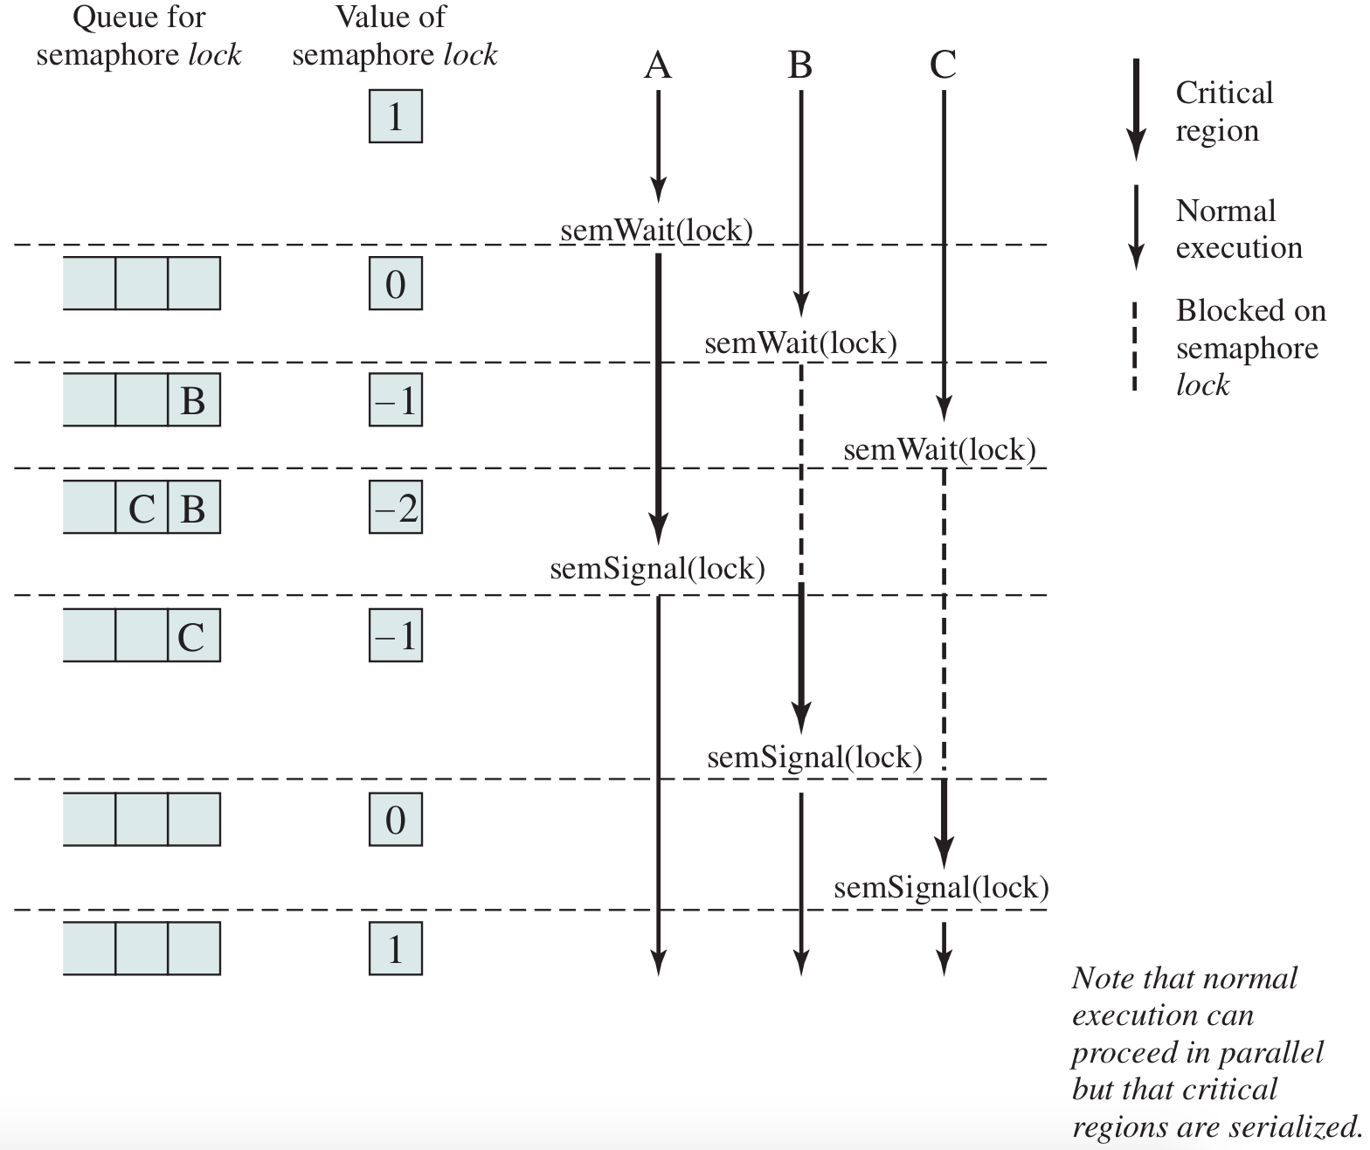
例子

Slide 30
基于信号量的同步控制
/* program mutualexclusion */
const int n = /* number of processes */;
semaphore s = 1;
void P(int i) {
while (true) {
wait(s);
/* critical section */;
signal(s);
/* remainder */;
}
}
void main() {
parbegin (P(1), P(2),..., P(n));
}

Slide 31
信号量正负的含义
s.value ≥ 0: is the number of processes that can execute wait(s) without suspension.
s.value < 0: the magnitude of s.value is the number of processes suspended in s.queue.

Slide 32
实例
Unix/Linux
锁(mutex/lock)，条件变量(cond)，信号量(sem)
Windows
事件(Event)
锁(Mutex)
信号量(Semaphore)
临界区(CriticalSection)
不足
配对使用
acquire/release
lock/unlock
wait/signal
问题：
易读性差
难于维护
容易出错
并发Bug检测：
原子性破坏
顺序性破坏
死锁
Notes:
缺点： （１）易读性差，因为要了解对于一组共享变量及信号量的操作是否正确，则必须通读整个系统或者并发程序 （２）不利于修改和维护，因为程序的局部性很差，所以任一组变量或一段代码的修改都可能影响全局 （３）正确性难以保证，因为操作系统或并发程序通常很大，要保证这样一个复杂的系统没有逻辑错误是很难的

Slide 33
AND型信号量
将进程在整个运行过程中需要的所有资源，一次性全都地分配给进程，待进程使用完后再一起释放。
只要有一个资源未能分配给进程，其它所有可能为之分配的资源，也不分配给它
原子操作
要么全部分配到进程，要么全不分配
在wait操作中，增加一个“AND”条件，故称为“AND同步”，或称为“同时wait操作”

Slide 34
原语原型
1: procedure swait(S1, S2, ..., Sn)
2: if S1 >= 1 and ... Sn >= 1 then
3: for i := 1 to n do
4: Si := Si - 1
5: end
6: else
7: enqueue(current_process, Sj.L);
8: end
swait
?
ssignal

Slide 35
信号量集
采用信号量集来控制，可以分配多个资源
swait(S1, t1, d1, …, Sn, tn, dn）
ti：资源下限； di：需求量
1: procedure swait(S1, t1, d1, ..., Sn, tn, dn)
2: if S1 >= t1 and ... Sn >= tn then
3: for i := 1 to n do
4: Si := Si - di
5: end
6: else
7: enqueue(current_process, Sj.L); // first
8: end

Slide 36
管程——集中式进程同步
共享资源用共享数据结构表示，资源管理程序用对该数据结构进行操作的一组过程来表示
这样一组相关的数据结构和过程称为——管程（Monitor）
一个管程定义了一个数据结构和能为并发进程所执行（在该数据结构上）的一组操作，这组操作能同步进程和改变管程中的数据。
C. A. R. Hoare & Per Brinch Hansen

Slide 37



Charles Antony Richard Hoare
(11 January 1934)
Turing Award @ 1980
Quicksort @ 1960, 26
Hoare Logic
Per Brinch Hansen
(November 13, 1938 – July 31, 2007)
Concurrent Pascal @ 1975
Operating System Principles @ 1973

Slide 38
管程的组成
局部于该管程的共享数据，这些数据表示了相应资源的状态；
针对上述数据的一组过程；
对局部于该管程的数据的初始化。
面向对象：封装（encapsulation）

Slide 39
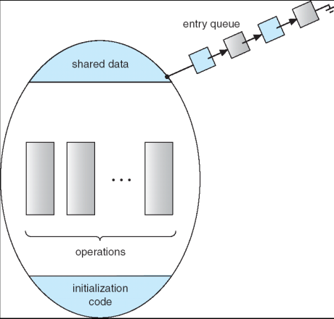
管程的结构
monitor monitor-name
{
shared variable declarations
procedure P1 (…) { …. }
…
procedure Pn (…) {……}
Initialization code
}

Slide 40
管程的特点
模块化（Modularization）
管程是一个基本程序单位，可以单独编译;
抽象数据类型（Abstraction)
管程中不仅有数据，而且有对数据的操作;
信息隐藏（Encapsulation）
管程外可以调用管程内部定义的函数，但函数具体实现外部不可见;
局部数据变量只能被管程的过程访问，任何外部过程都不能访问。

Slide 41
管程同步
进程通过调用管程的一个过程进入管程；
在任何时候，只能有一个进程在管程中执行；调用管程的任何其他进程都被挂起，以等待管程变成可用。
条件变量提供同步支持（非默认锁）。条件变量包含在管程中，并且只有在管程中才能被访问：
cwait(x)：调用进程的执行在条件x上挂起，管程现在可被另一进程使用。
csignal(x)：恢复阻塞在x上的进程。

Slide 42
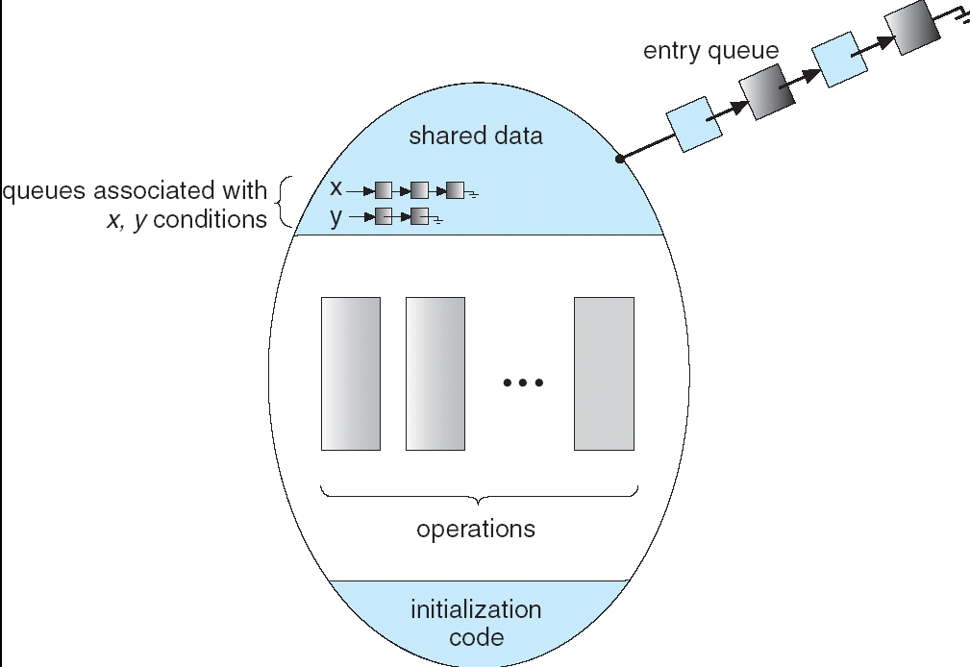
管程的同步

Slide 43
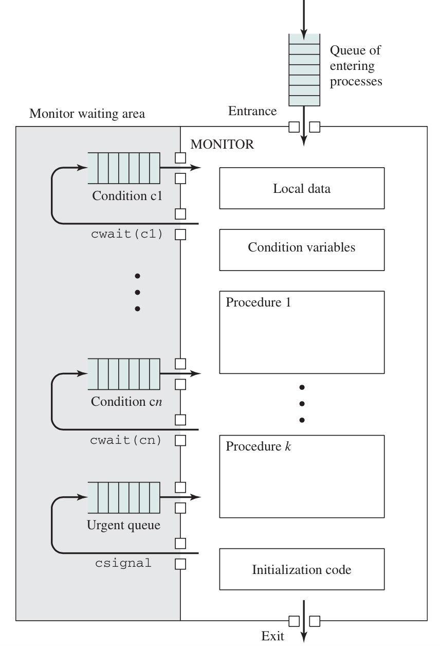
条件变量
csignal() 之后Block
Notes:
a process exits the monitor immediately after executing the csignal function. If the csignal does not occur at the end of the procedure, then, in Hoare’s proposal, the process issuing the signal is blocked to make the monitor available and placed in a queue until the monitor is free. One possibility at this point would be to place the blocked process in the entrance queue, so that it would have to compete for access with other processes that had not yet entered the monitor. However, because a process blocked on a csignal function has already partially performed its task in the monitor, it makes sense to give this process precedence over newly entering processes by setting up a separate urgent queue (Figure 5.15). One language that uses monitors, Concurrent Pascal, requires that csignal only appear as the last operation executed by a monitor procedure.

Slide 44
注意
条件变量不完全等同 “信号量”
csignal(x)时，如果等待x的队列为空，则信号无任何作用（丢失），而信号量会保留其值

Slide 45
管程实例：Java的synchronized
public class SynchronizedCounter {
private int c = 0; private ind d = 1;
public synchronized void increment() {
c++;
}
public synchronized void decrement() {
c--;
}
public synchronized int value() {
return d;
}
}

Slide 46
说明
First, it is not possible for two invocations of synchronized methods on the same object to interleave. When one thread is executing a synchronized method for an object, all other threads that invoke synchronized methods for the same object block (suspend execution) until the first thread is done with the object.
Second, when a synchronized method exits, it automatically establishes a happens-before relationship with any subsequent invocation of a synchronized method for the same object. This guarantees that changes to the state of the object are visible to all threads.
http://docs.oracle.com/javase/tutorial/essential/concurrency/syncmeth.html

Slide 47
机理
Synchronization is built around an internal entity known as the intrinsic lock or monitor lock.
Every object has an intrinsic lock associated with it.
http://docs.oracle.com/javase/tutorial/essential/concurrency/locksync.html
public void addName(String name) {
synchronized(this) {
lastName = name;
nameCount++;
}
nameList.add(name);
}

Slide 48
Java中的锁
public class MsLunch {
private long c1 = 0;
private long c2 = 0;
private Object lock1 = new Object();
private Object lock2 = new Object();
public void inc1() {
synchronized(lock1) {
c1++;
}
}
public void inc2() {
synchronized(lock2) {
c2++;
}
}
}

Slide 49
谢谢！

